Slide 1
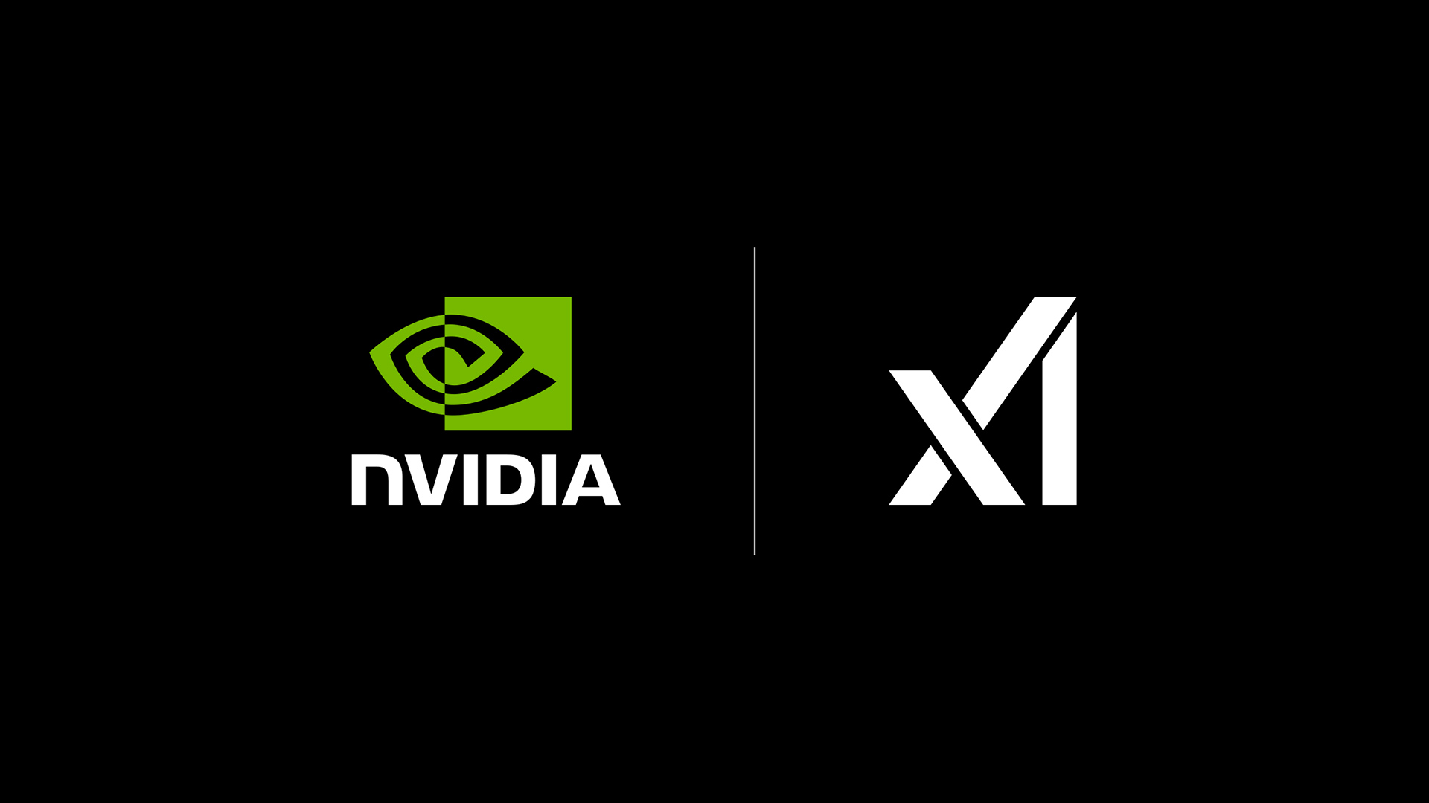

十万卡AI集群思考
ZOMI

Slide 2

思考
构建十万卡集群是一项复杂的系统工程：
不仅意味着算力指数级增长，还涉及复杂的技术和运营挑战
需要解决高效能计算、高能耗管理、高密度机房设计、高稳定性训练等一系列问题
最终能否将算力有效释放，还取决于算法、软件架构的优化与调度能力

Slide 3
目录
十万集群都在训什么？
功耗挑战？
互联挑战？
可靠挑战？

Slide 4
01
十万集群都
训练什么

Slide 5
十万集群目标
谁在建？
多个大型 AI 实验室（OpenAI/微软、xAI、Meta）竞相建立 >10 万卡 AI 集群。
有什么用？
AI 下一步利用海量多模态数据，训练超大规模参数大模型。
虽然目前还没有团队完成，但该领域竞争已经十分激烈。

Slide 6
算力对比
通过对标 GPT-4 训练来了解 10 万卡 AI 集群能提供多少算力：
OpenAI ~2 万块 A100 上对 GPT-4 持续训练 90-100 天（ FP16 2.15x1025 FLOPs），集群峰值吞吐为 6.28 BF16 ExaFLOP/s；
如果使用 10 万卡 H100 集群，峰值吞吐可以飙升至 198/FP8 or 99/FP16 ExaFLOP/s。与 2 万卡 A100 集群相比，AI 集群训练算力可提升 31.5 倍；

Slide 7
GPT4 遥遥领先
GPT4 在 2023.6 发布，OpenAI GPT-4 完成一次训练约三个月时间，使用 25k NVIDIA A100 GPU。如今已经十万卡 H100 集群，为什么到现在为止还没有出现超越 GPT4 的模型？
大模型训练不是堆算力就能解决
但是不堆算力绝对解决不了

Slide 8
单芯片能力
研发单 GPU 更多并行处理核心,努力提高运行频率。
通过优化高速缓存，减少 GPU 访存延迟，于是越来越多近存计算的新架构出现
优化浮点数表示格式，探索从 FP16 到 FP8/HiF8 浮点数表示格式，芯片引入新计算精度

Slide 9
超节点计算能力
提高万卡集群 NPU 卡间互联的网络利用率和模型利用率（MFU），实现通信时延减少，带宽能力跃升，支持更高频次、更大带宽和更低延迟通信特性：
NPU 节点内集成类 Scale up 能力 Switch 芯片，优化卡间南向互联效率和规模，增强 TP/PP/SP 等数据传输能力
引入节点内 Switch 芯片，增强卡间 P2P 带宽，有效提升节点内网络传输效率，满足大模型互联和带宽的增长需求
对 NPU 卡间互联协议进行系统性优化和重构，以提升 All2All 下通信效率，如华为的灵渠总线架构协议、AMD、Google 组成的 UALink
重新设计 NPU 卡间数据报文格式、引入 CPO/NPO、提高和优化 SerDes 传输速率、优化网络拥塞控制/重传机制

Slide 10
网络计算能力
DPU 上实现存储后端接口，基于 RDMA 网络功能连接块存储集群、对象存储集群、文件存储集群及文件存储集群
降低多机多卡间端到端通信时延，提升多机间端到端通信带宽，构建节点间数据交换的高速通道
AI 计算场景流量特征是流数少、单流带宽大，端口级负载均衡技术或算网协同负载均衡技术能提提供姮好的吞吐

Slide 11
智能管控
统一对计算、存储、网络、光模块等进行资源、性能、告警、日志、拓扑等信息采集
提供资源管理、服务编排、监控、作业运维等功能，实现 AI 集群智能运维
环境健康检查、作业故障诊断、集群环境/资源管理、服务器管理以及监控分析等云化能力

Slide 12
02
功耗挑战

Slide 13
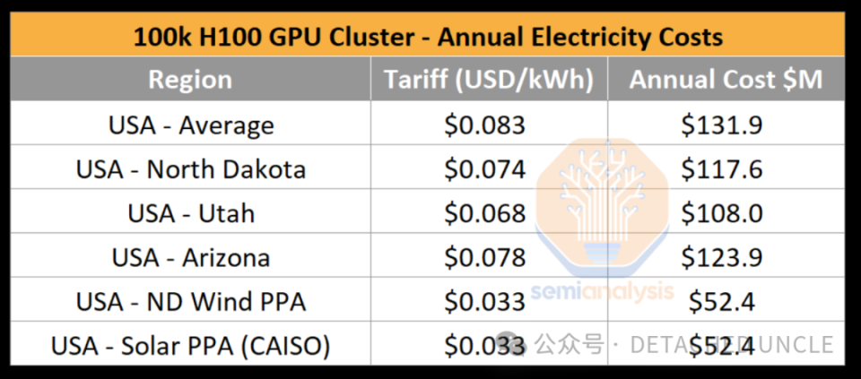
耗电
十万卡 AI 集群资本支出 >40 亿刀， AI 集群通过集中部署来利用芯片与芯片间高速网络能力，因此受到 IDC 功耗和电力不足严重限制。
一个 10 万卡 AI 集群需要 >150MW 功耗容量，并且每年耗费 1.59 TWh 电量，按 0.078 $/kw 标准费率来计算，每年电费高达 1.239 亿刀。

Slide 14
还是耗电
单卡 GPU 能耗为 700W，每个 H100 节点，CPU、网络接口卡（NIC）和电源装置（PSU）额外增加每 GPU 400~500W
节点外，AI 集群还需存储服务器、网络交换机、CPU 节点、光模块和其他设备，总能耗约占 IT 能耗 10%
建设 10 万卡 AI 集群时，通常指一片园区内部署，而不是单栋建筑内部署。xAI 将田纳西州孟菲斯旧工厂改造成智算中心

Slide 15
03
网络互联挑战

Slide 16
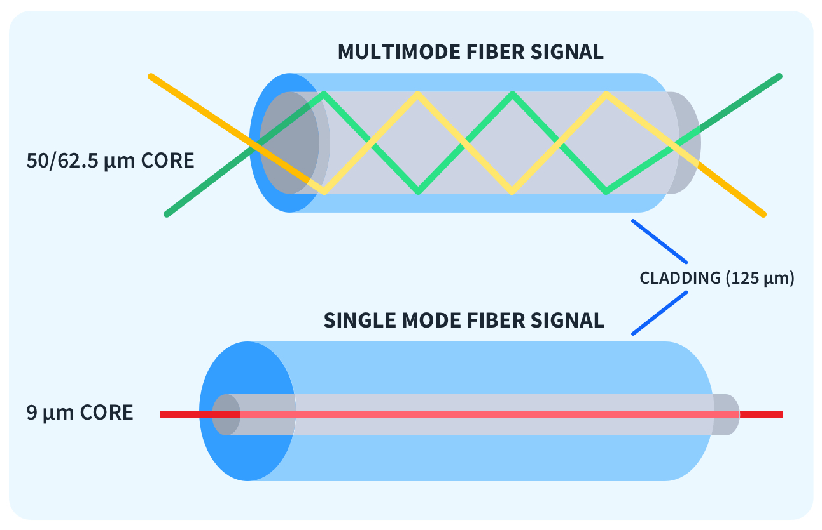
光模块传输距离
AI 集群通过光模块互联，而光模块成本与覆盖范围成正比：
多模 SR 和 AOC 光模块支持 ~50m 传输距离，长距离单模 DR 和 FR 光模块支持 500m ~ 2km 信号
DR 是 SR 多模光模块 ~2.5 倍成本，园区级相干光模块传输距离能 >2 千米，但价格 >10 倍以上

Slide 17
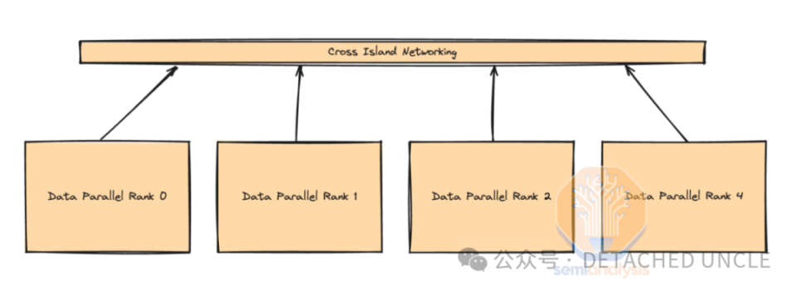
岛内和岛外互联的选择
H100 小集群通常只使用多模光模块，通过一到两层交换机网络实现 400G 带宽卡间互联
一般每栋楼包含一个或多个计算节点，它们之间用铜缆和多模光模块进行连接
较长距离光模块来实现岛（island）际互连，计算岛内具备高速带宽，计算岛外带宽较低

Slide 18
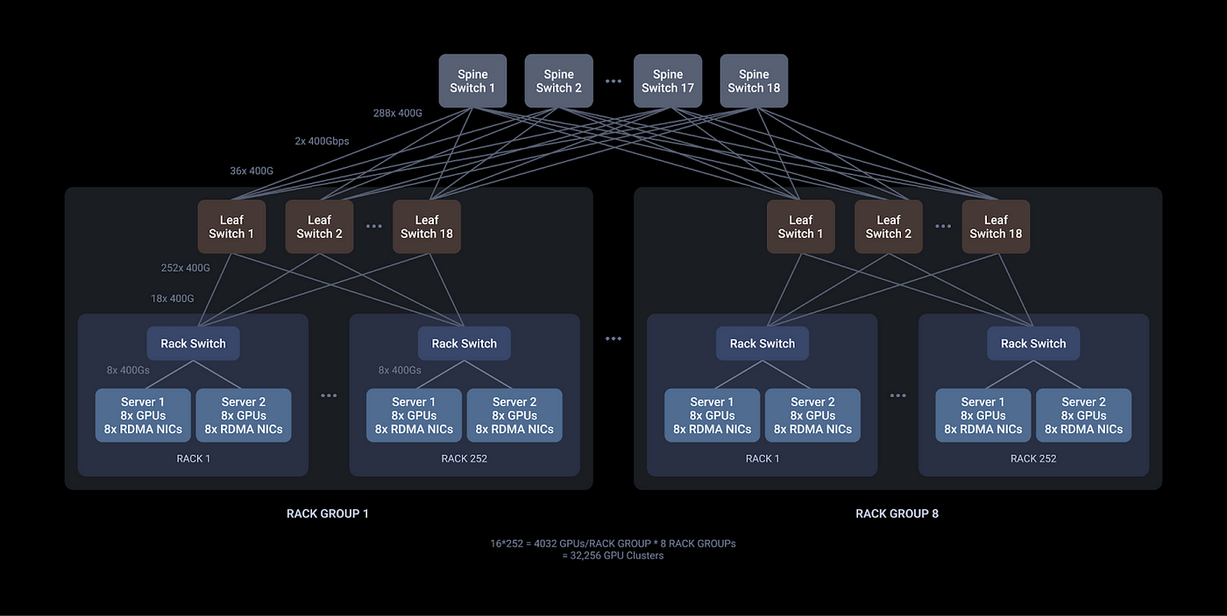
Meta 3.2 万卡 GPU 集群中，设计 8 个全速带宽计算岛，计算岛之上一层交换机网络带宽过载比为7:1，岛际互联网络速度比岛内网速慢 7 倍。

Slide 19
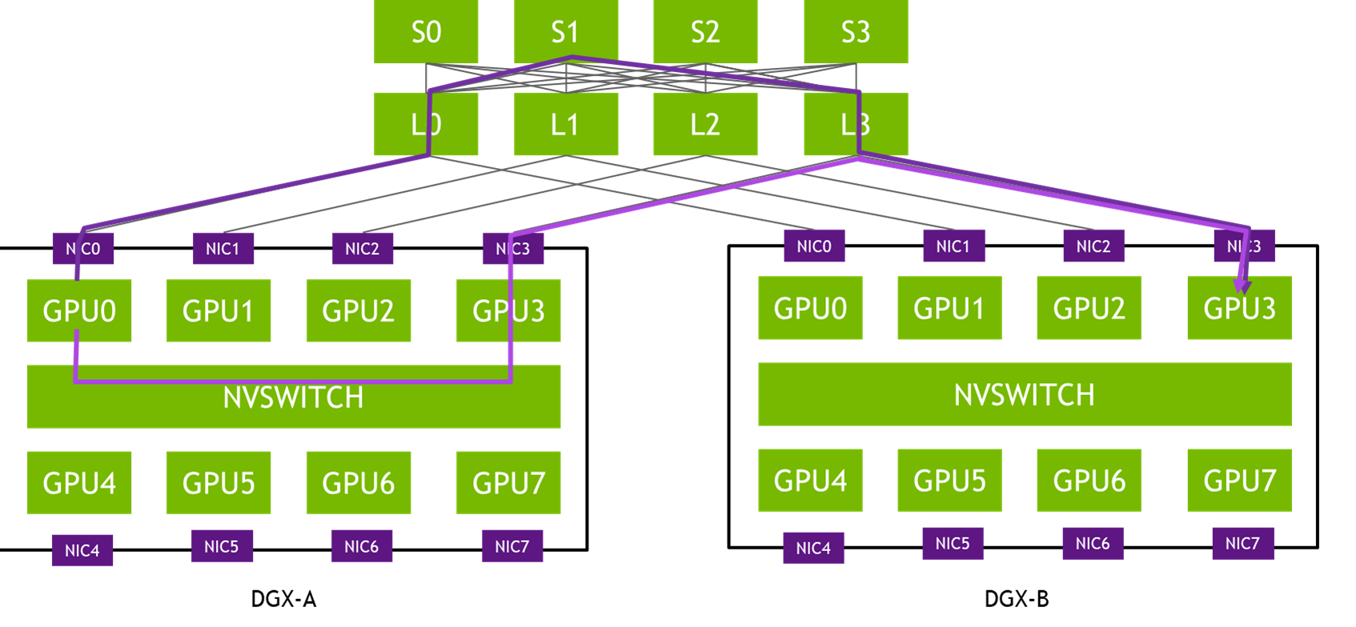
轨道优化（Rail Optimized）& 中间机架（Middle of Rack）
为提高可维护性并增加铜缆网络（连接距离 <3m）和多模网络（连接距离 <50m），部分不采用轨道优化设计，转而采用中间机架设计

Slide 20
Question
中间机架（Middle of Rack）是什么意思？
轨道优化（Rail Optimized）又是什么意思？

Slide 21
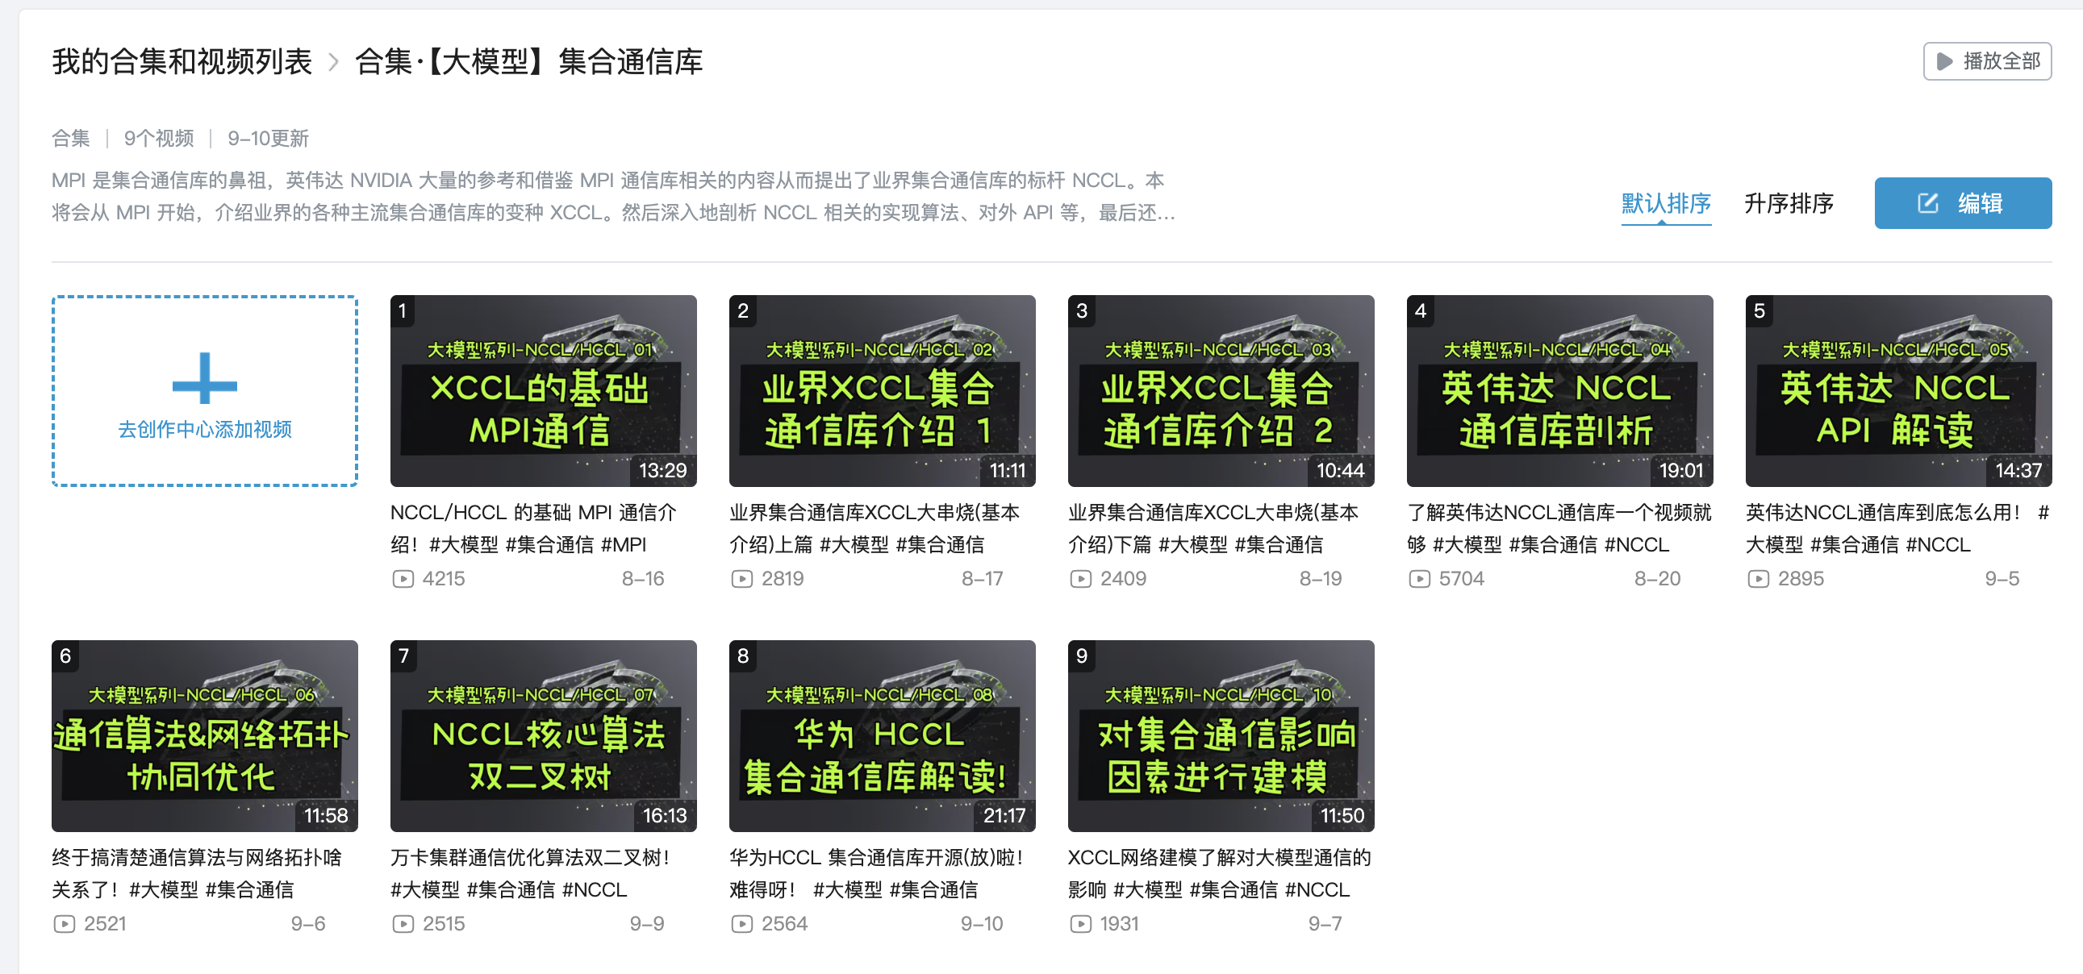
Question
轨道优化（Rail Optimized）又是什么意思？
https://space.bilibili.com/517221395/channel/collectiondetail?sid=3666664

Slide 22
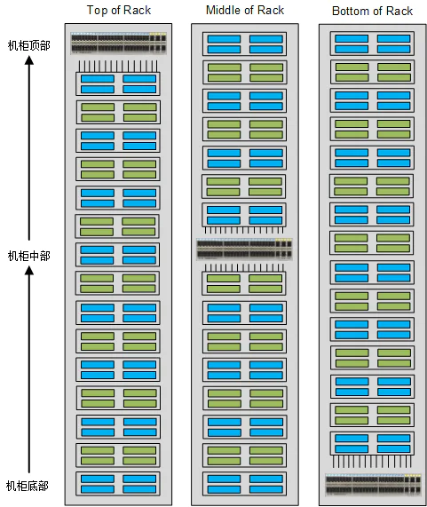
Middle of Rack
交换机在 IDC 机柜上部署位置，分为机柜顶部（Top of Rack）、机柜中部（Middle of Rack） & 机柜底部（Bottom of Rack）。
多轨优化让每台 H100 节点连接到 8 个不同叶交换机，每 GPU 只需 1 个交换跃点（switch hop）就能与另外 GPU 通信。

Slide 23
Middle of Rack
缺点是节点中 8 块 GPU 必须连接到不同距离叶交换机，而不是更靠近服务中间机架上。
单轨方案：当交换机位于同一机架时，可以使用无源直连电缆（DAC）和有源电缆（AEC）
多轨方案：交换机不一定位于同一机架，必须使用光模块。此外，叶交换机到脊交换机的距离可能 >50m，必须使用单模光模块。

Slide 24
Middle of Rack
使用无轨优化的中间机架设计，可以用更廉价的铜缆取代连接 GPU 和叶交换机的光模块，在 GPU 网络中实现 25-33% 铜缆覆盖。

Slide 25
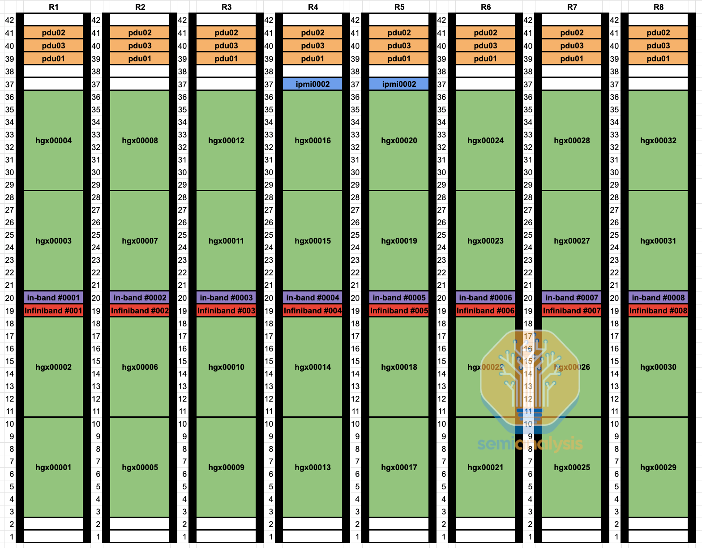
Middle of Rack
每个 GPU 与叶交换机连接不再是先连接到电缆托架、再从侧面穿过 9 个机架连接到专用的导轨优化叶交换机上；
将叶交换机放在机架中间，从而让每个 GPU 都能使用 DAC 铜缆；
DAC 电缆运行温度更低、能耗更低、可靠性更高，实现更少 flapping（网络链路间歇性瘫痪）和故障；

Slide 26
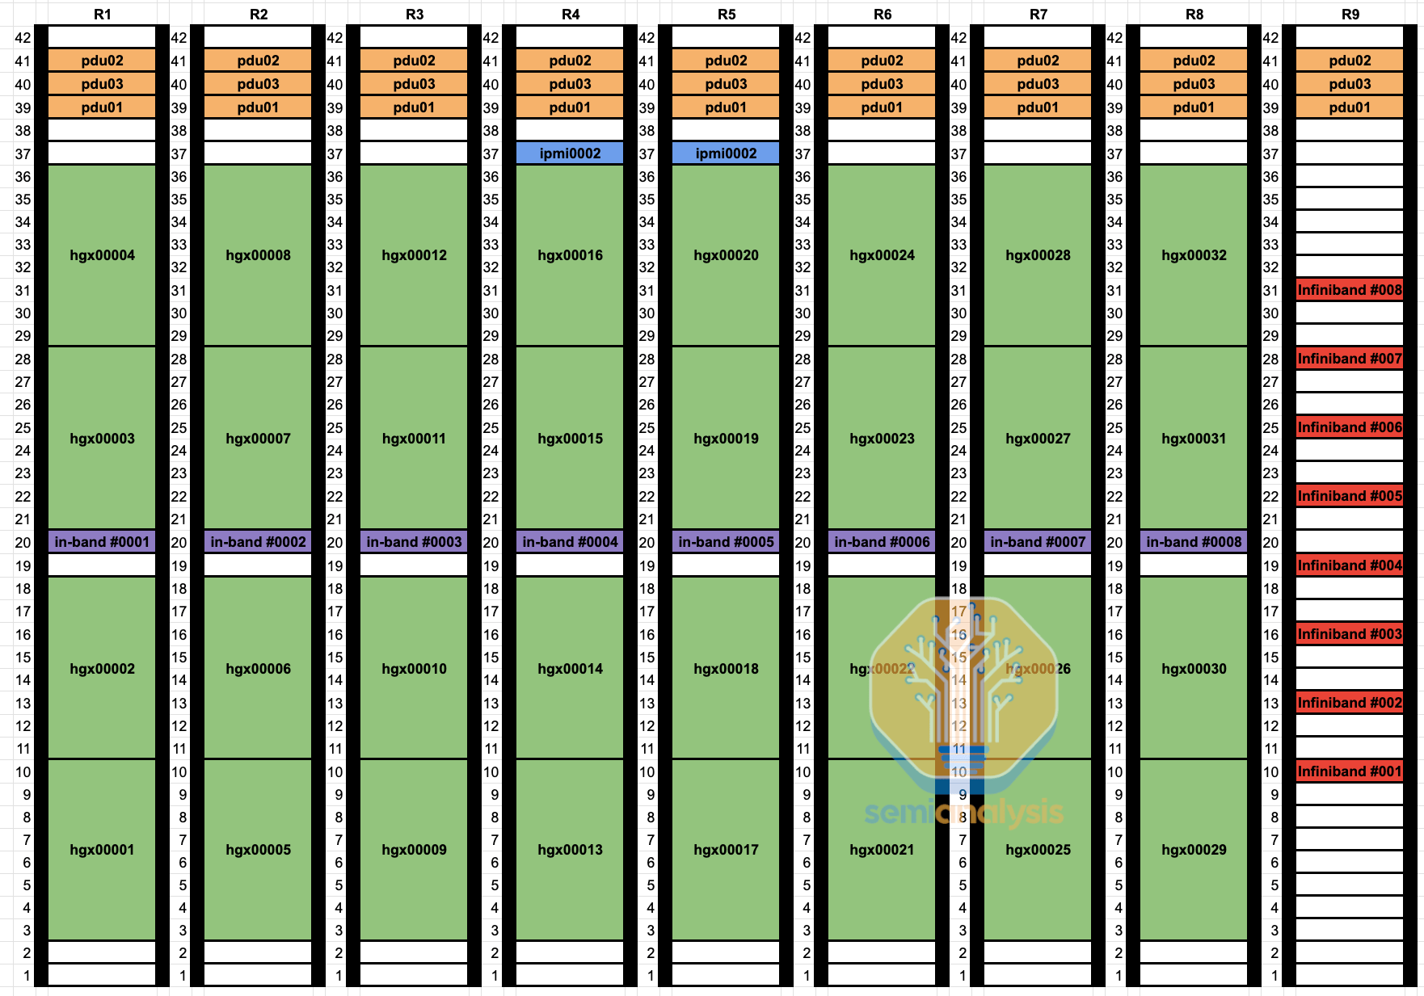
对比
一个Quantum-2 IB Spine 交换机，使用 DAC 铜缆耗电 ~747W，使用多模光模块时，能耗会增加到 1,500W

Slide 27
03
故障恢复与运维

Slide 28
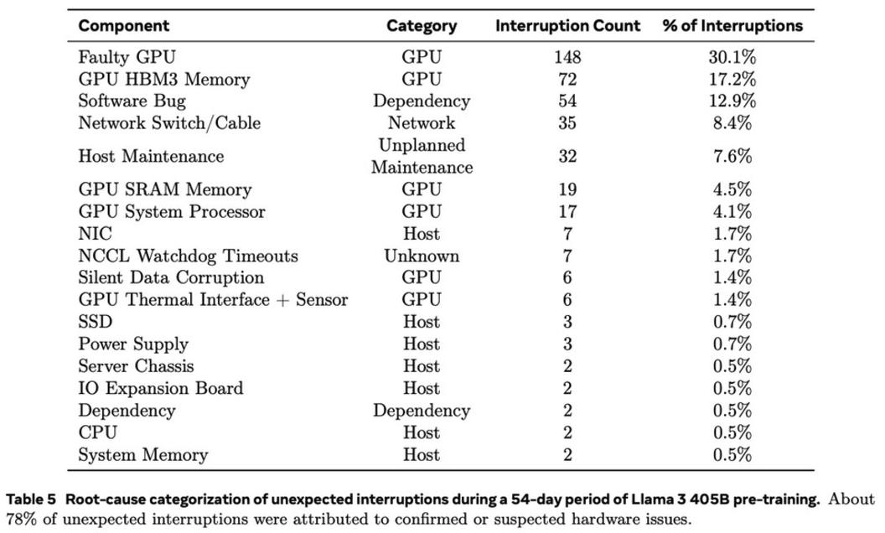
可靠性问题
GPU HBM ECC 错误、GPU 驱动器卡死、光模块故障、网卡过热以及计算节点宕机或出错等
训练时为防止 HBM ECC 等错误，需要对 CPU 内存或 NAND SSD 进行 Checkpointing 检查

Slide 30
Reference 引用
https://www.youtube.com/embed/Jf8EPSBZU7Y
https://www.youtube.com/watch?v=Jf8EPSBZU7Y&t=1s

